Slide 1
Manual de Usuario
Sistema GIS de Rutas de Emergencia
Puerto Lumbreras · Murcia
GeoRuta · ETSITGC · UPM

Slide 2
📋 Índice de Contenidos
A.1 Requisitos previos
A.2 Acceso al sistema y roles
A.3 Interfaz principal
A.4 Cargar la red viaria
A.5 Calcular una ruta
A.6 Gestión de obstáculos
A.7 Simulación temporal
A.8 Buscador de direcciones
A.9 Eventos especiales (admin)
A.10 Uso desde dispositivo móvil

Slide 3
🖥️ A.1 Requisitos previos

Slide 4
A.1 Requisitos previos
Navegador: Google Chrome 100+, Firefox 110+ o Edge Chromium.
Sin instalación en el cliente — solo un navegador moderno.
Conexión a la red local del servidor GeoRuta (por defecto http://localhost:5000).
En red corporativa: solicitar la IP al administrador.
Python 3.10+ y MongoDB 6+ solo necesarios en el servidor.
Móvil: Chrome o Safari actualizados en la misma red Wi-Fi.
Vista general de GeoRuta — Puerto Lumbreras con red viaria y POIs cargados

Slide 5
🔐 A.2 Acceso al sistema

Slide 6
A.2 Acceso y roles de usuario
Abrir: http://<IP_SERVIDOR>:5000 o http://localhost:5000
La app carga el mapa directamente como Invitado.
Login: botón 👤 en la esquina superior derecha.
Invitado → ver mapa, calcular rutas, añadir obstáculos manualmente.
Registrado → además: tabla atributos, cargar capas, importar/exportar.
Admin → además: eventos especiales, editar calendario, gestión de usuarios.
En móvil: acceso automático como invitado sin necesidad de login.
Panel de capas con Red de Vías OSM y Puntos de Interés cargados

Slide 7
🗺️ A.3 Interfaz principal

Slide 8
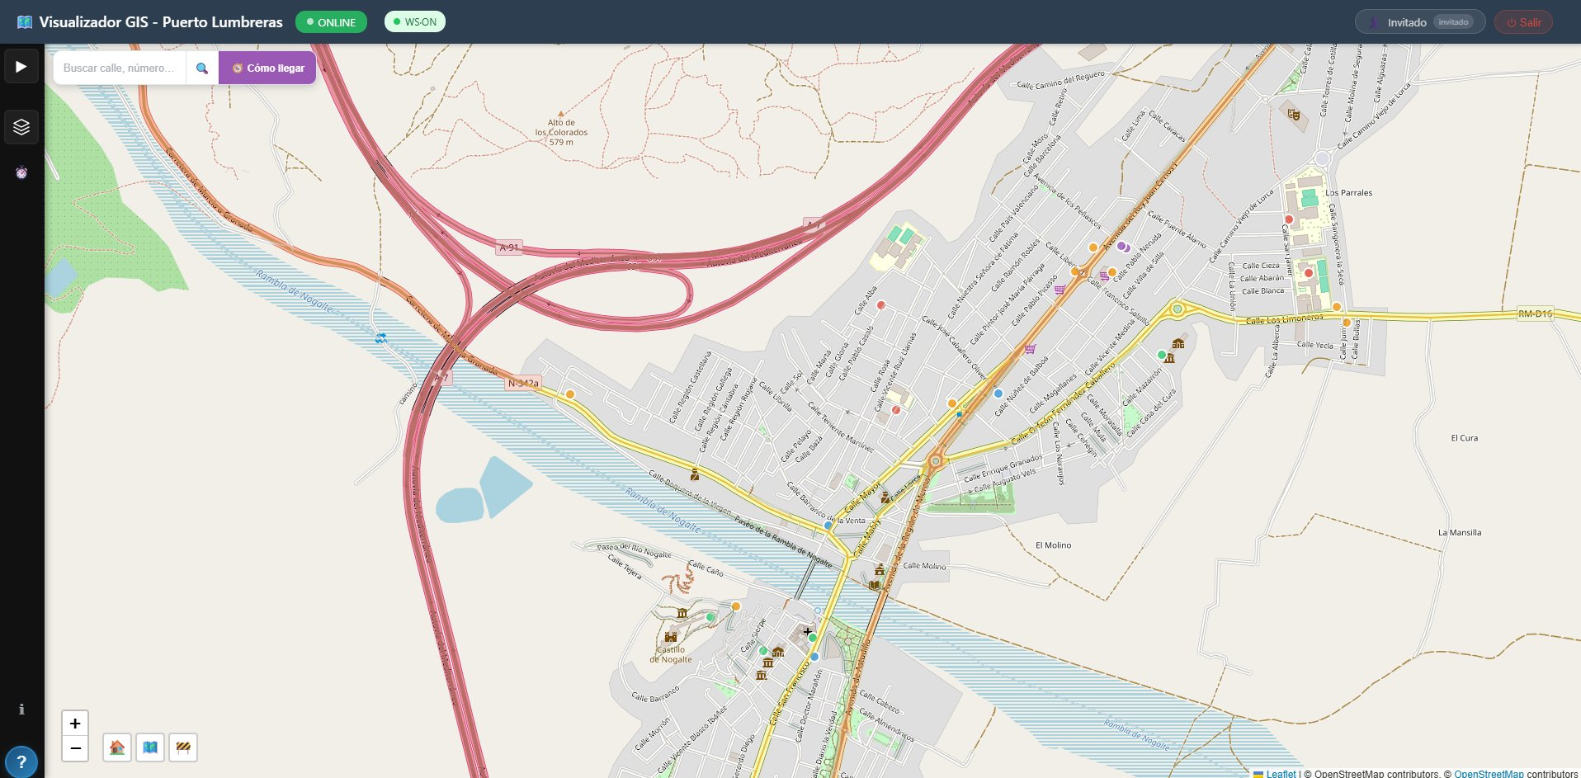
A.3 Interfaz principal — Vista general
Barra lateral izquierda con iconos de sección · Barra de búsqueda superior · Mapa Leaflet central · Controles de zoom y capa base

Slide 9
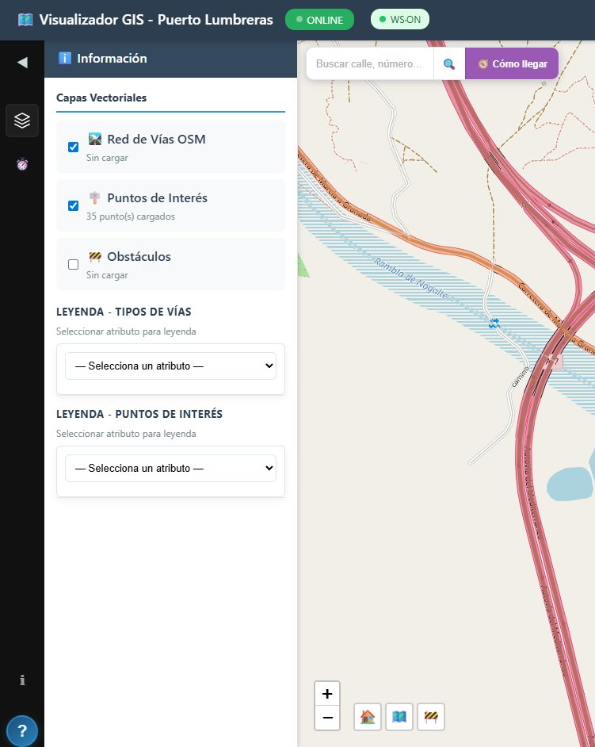
A.3 Panel de capas y leyenda
Panel lateral: pestañas Datos / Ruta / Momento / Info.
Sección Datos → activa/desactiva Red de Vías, POIs y Obstáculos.
Leyenda dinámica → seleccionar atributo para colorear vías o POIs.
Clic en vía/POI → popup con todos sus atributos OSM.
Selector de capa base (OSM / PNOA) en la esquina del mapa.
Coordenadas del cursor visibles en la barra inferior del mapa.
Panel lateral con capas vectoriales, checkboxes de visibilidad y selectores de leyenda

Slide 10
📂 A.4 Cargar la red viaria

Slide 11
A.4 Cargar la red viaria
La red de Puerto Lumbreras se carga automáticamente al arrancar desde static/data/Vías.geojson.
Para cargar otra red: Panel 📚 Datos → 'Red de Vías OSM' → botón 'Cargar vías'.
Formatos aceptados: GeoJSON (.geojson), Shapefile comprimido (.zip con .shp+.dbf+.prj), GPKG.
El servidor reproyecta automáticamente cualquier CRS a EPSG:4258 (ETRS89 geográfico).
'Red cargada' = grafo dirigido construido en memoria → Dijkstra disponible.
Sin red cargada el botón 'Calcular ruta' permanece deshabilitado.

Slide 12
🧭 A.5 Calcular una ruta

Slide 13
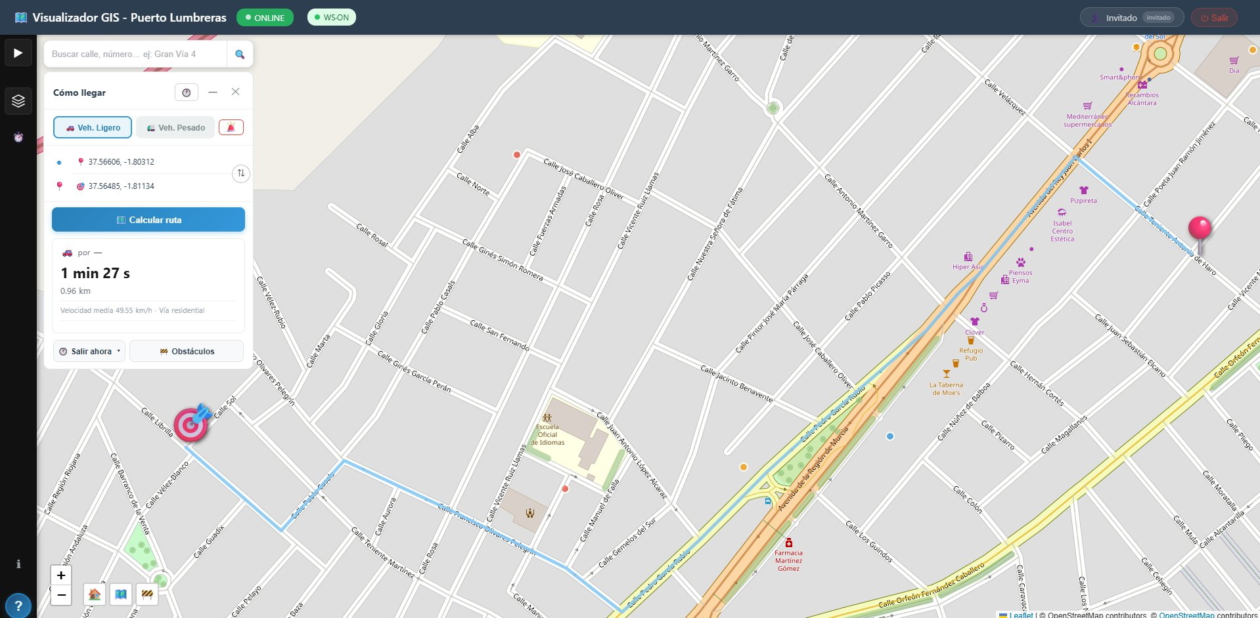
A.5 Ruta calculada — Panel MSW y resultado en mapa
Ruta de 0.96 km en 1 min 27 s · Veh. Ligero · Polilínea azul sobre la red viaria real

Slide 14
A.5.1 Seleccionar origen y destino
Panel 🚗 Ruta → 'Seleccionar origen' → clic en el mapa.
'Seleccionar destino' → clic en el punto de llegada.
Alternativamente: buscador (🔍) por calle y número.
Elegir tipo de vehículo: Veh. Ligero / Veh. Pesado / Emergencia 🚨.
Pulsar 'Calcular ruta' → panel MSW con el resultado.
Para recalcular con nuevos obstáculos: volver a pulsar 'Calcular ruta'.
Selector de vehículo, coordenadas de origen/destino y estadísticas de ruta en el panel MSW

Slide 15
A.5.2 Interpretar el resultado
Distancia (km): longitud total sobre la red viaria real — no línea recta.
Tiempo estimado: calculado con pesos de aristas (velocidad OSM, tipo de vía, carriles, obstáculos).
Velocidad media: distancia ÷ tiempo. Refleja el estado real de la red en ese momento.
La ruta se dibuja como polilínea azul en el mapa. Clic sobre ella para más detalles.
Si hay obstáculos activos, Dijkstra los incorpora automáticamente al cálculo.
Modo Emergencia: relaja velocidad (+20 km/h), ángulos de giro y sentidos únicos.

Slide 16
🚧 A.6 Gestión de obstáculos

Slide 17
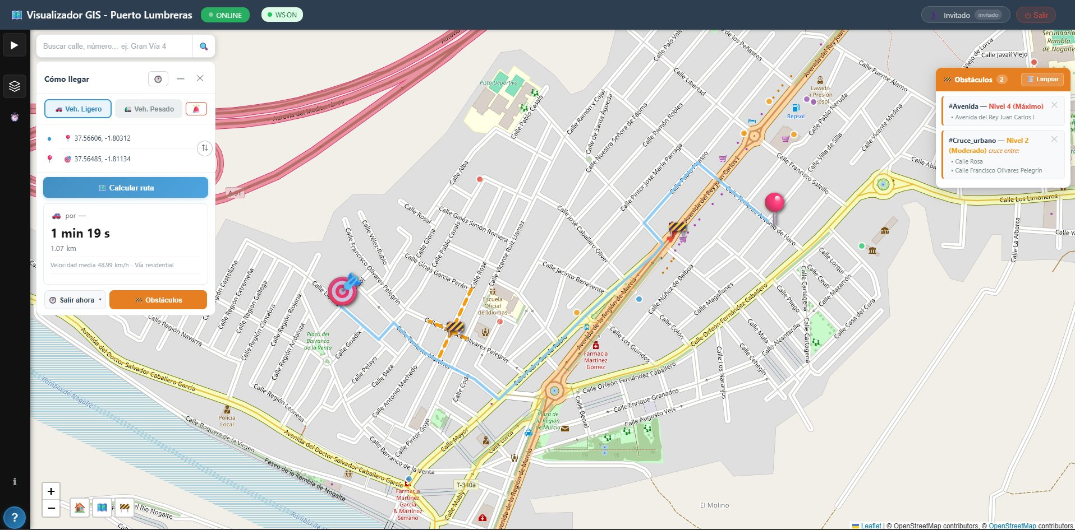
A.6 Obstáculos activos y panel de detalle
Dos obstáculos activos: #Avenida (Nivel 4 Máximo) y #Cruce_urbano (Nivel 2 Moderado) · La ruta recalcula evitándolos

Slide 18
A.6.1–A.6.3 Colocar, ajustar y eliminar obstáculos
Activar modo obstáculo en Panel Ruta → clic sobre la vía afectada.
Aparece el marcador 🚧 y un slider para ajustar % de obstrucción (0–99%).
f(p)=1/(1−p×0.99): 50%→×2, 90%→×10, 99%→×100 (casi infranqueable).
El panel derecho muestra todos los obstáculos activos con su nivel y calles.
Mover: arrastrar el marcador. Eliminar: clic → popup → 'Eliminar'.
Dijkstra decide libremente si rodear el obstáculo o asumir el coste.
Panel de obstáculos con nivel de obstrucción, nombre y calles afectadas

Slide 19
A.6.4–A.6.5 Importar y exportar obstáculos
Importar: Panel Ruta → Obstáculos → 'Importar' → seleccionar archivo.
Formatos de entrada: .gpkg, .shp (ZIP), .geojson, .csv (columnas: id, Nombre, coord_lat, coord_lon, Porcentaje).
Útil para cargar la salida del simulador de daños sísmicos directamente en GeoRuta.
Los obstáculos importados se suman a los manuales ya existentes en la sesión.
Exportar: Panel Ruta → Obstáculos → 'Exportar' → elegir formato (.gpkg / .shp / .csv).
El archivo exportado es compartible con otros operadores o reimportable en otra sesión.

Slide 20
⏱️ A.7 Simulación temporal

Slide 21
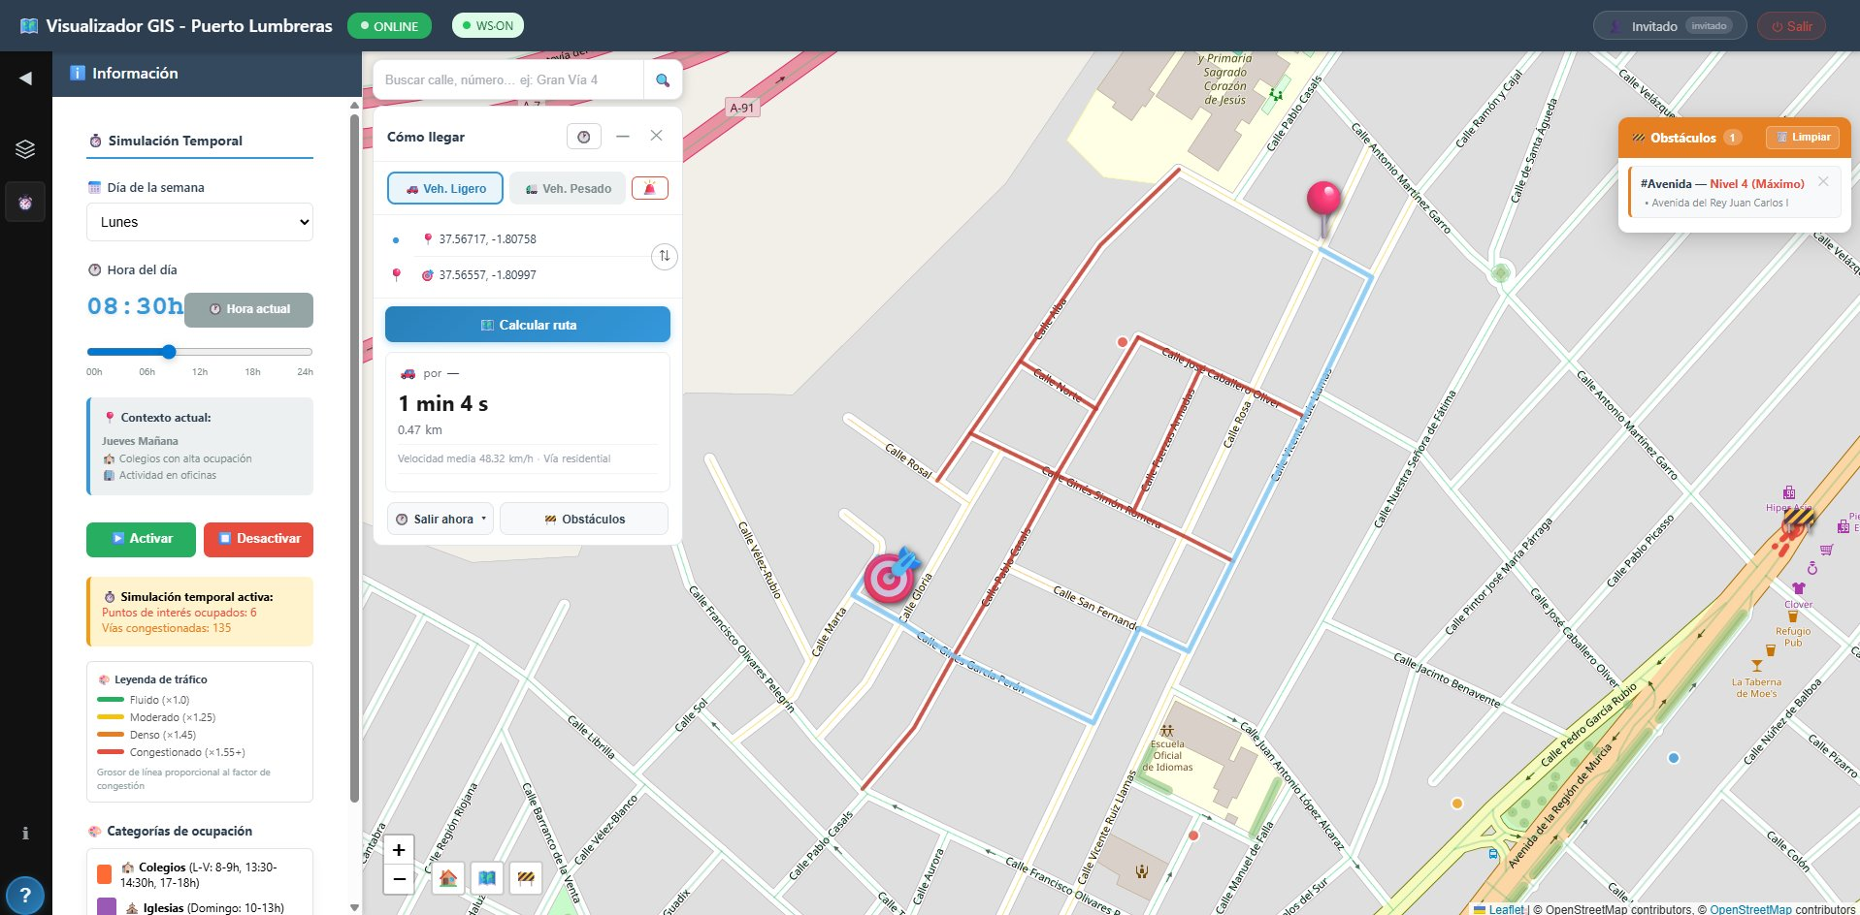
A.7 Simulación temporal activa — Modo Momento
Lunes 08:30h · 135 vías congestionadas · Colegios y oficinas en alta ocupación · Ruta calculada con pesos temporales

Slide 22
A.7 Cómo usar la simulación temporal
Panel ⏱️ Momento → seleccionar día de la semana.
Mover slider de hora (0–23 h) para fijar el instante de simulación.
Pulsar 'Activar' → vías coloreadas según factor de congestión.
Verde (×1.0) fluido → Naranja moderado/denso → Rojo congestionado (×1.55+).
El coeficiente temporal se envía al backend antes de ejecutar Dijkstra.
El panel muestra contexto actual, nº de vías congestionadas y POIs activos.
Panel Momento con selector de día, slider de hora y leyenda de tráfico

Slide 23
A.7 Franjas horarias críticas por tipo de POI
Tipo de POI | Días activos | Franjas críticas | Radio
🏫 Colegios | L–V | 8–9h · 13:30–14:30h · 17–18h | 80 m
⛪ Iglesias | Domingo | 10–13h | 100 m
🏢 Oficinas | L–V | 8–9h · 14–15h · 18–19:30h | 150 m
🎉 Ocio/Restauración | V–S–D | 20–24h · 12–15h | 60 m

Slide 24
🔍 A.8 Buscador de direcciones

Slide 25
A.8 Buscar por nombre de calle o portal
Clic en el campo de búsqueda superior → escribir nombre de calle.
Solo calle: seleccionar de la lista → el mapa hace zoom al tramo.
Calle y número: 'Calle Mayor, 12' → zoom al portal exacto con popup.
Clic en el mapa → popup con el portal más cercano al punto clicado.
Si no aparece: revisar ortografía o probar sin acentos.

Slide 26
📌 A.9 Eventos especiales (admin)

Slide 27
A.9 Dibujar y configurar eventos especiales
Solo accesible con rol admin.
Panel Ruta → sección Eventos → 'Dibujar evento' → trazar polígono en el mapa.
Al cerrar el polígono: formulario con nombre, afluencia (0–100%) y duración.
Penalización: factor = 1 + afluencia × 3 → máximo ×4.0 al 100% de afluencia.
Dijkstra penaliza todas las aristas que crucen el polígono con ese factor.
Exportar (.gpkg/.shp) para reutilizar el escenario en otras sesiones.

Slide 28
📱 A.10 Uso desde dispositivo móvil

Slide 29
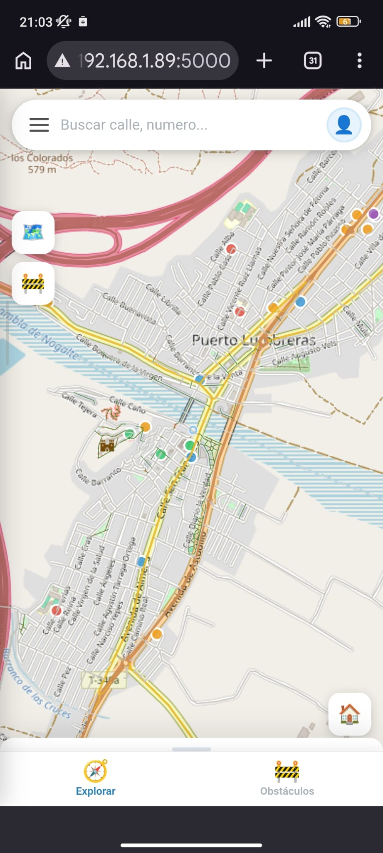
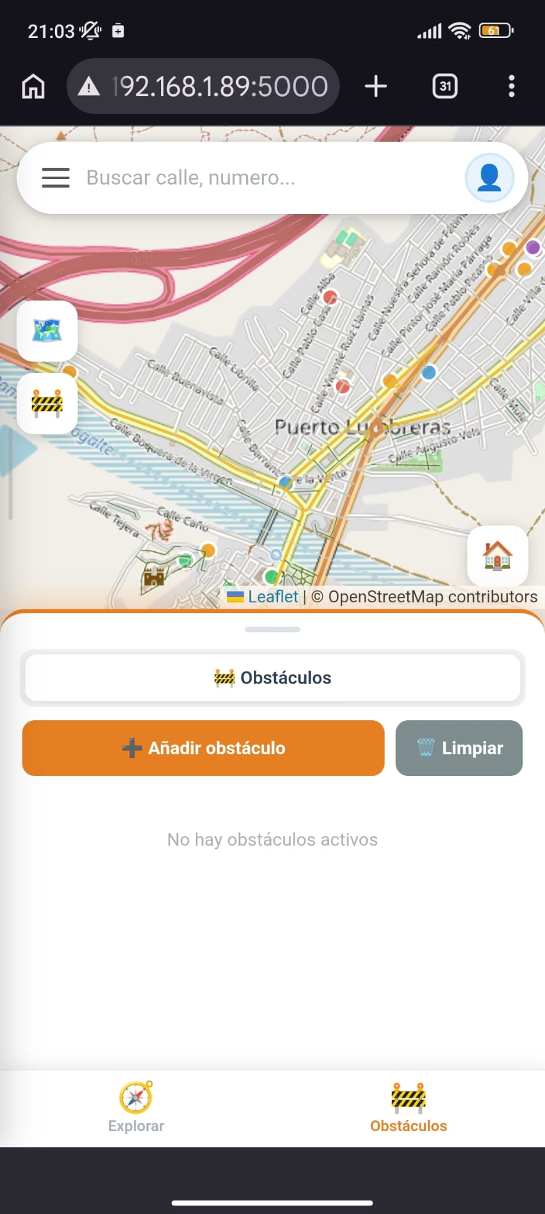
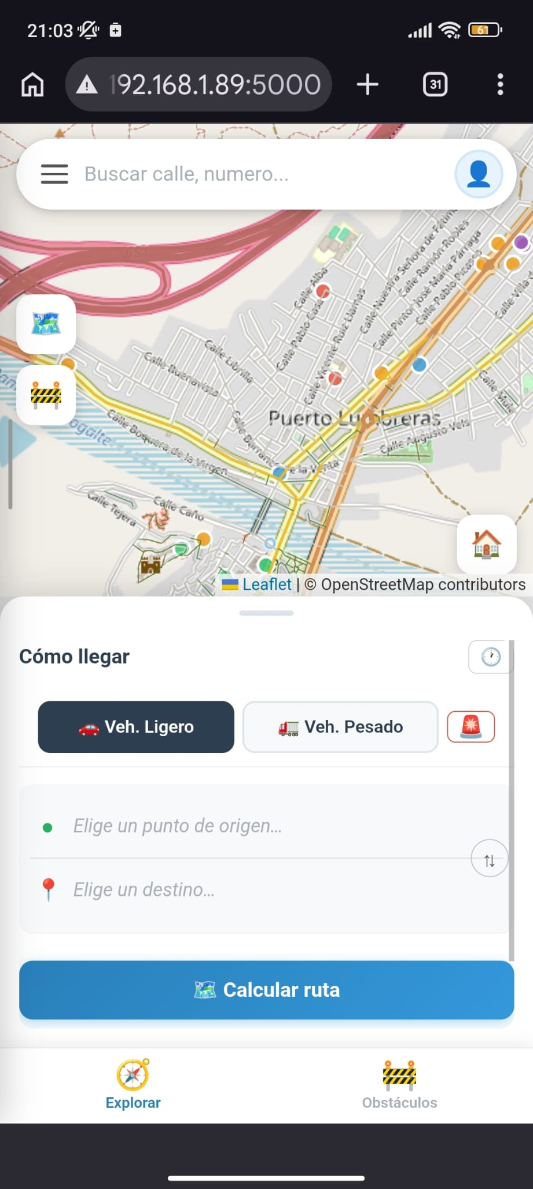
A.10 Vistas de la aplicación móvil
Vista principal — mapa pantalla completa
Bottom sheet — gestión de obstáculos
Bottom sheet — panel 'Cómo llegar'

Slide 30
A.10 Navegación por el bottom sheet
La app detecta el móvil automáticamente y carga mobile.html.
Acceso directo como invitado — sin necesidad de login.
Bottom sheet deslizable: 0% (oculto) / 45% (medio) / 85% (completo).
Arrastrar la manija hacia arriba o abajo para cambiar de posición.
Barra inferior: tabs Explorar / Obstáculos para cambiar de sección.
Botón ≡ (hamburger) abre el drawer lateral con todas las funciones.
Bottom sheet al 85% con el panel 'Cómo llegar' y selector de vehículo táctil

Slide 31
¡Listo para usar GeoRuta!
Para dudas técnicas contactar con el administrador del sistema.
GeoRuta · ETSITGC · UPM · 2026
GeoRuta · ETSITGC · UPM

